Slide 1
Bonjour!
lundi, le vingt-quatre mars

Slide 2
Travail de cloche
Qu’est-ce que vous avez fait pendant les vancances qui peux impressionner Capitaine Nemo? Pourquoi sera-t-il impressionné?

Slide 3
Bonjour!
lundi, le vingt-quatre mars

Slide 5
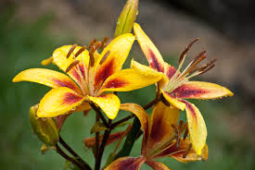

Slide 6
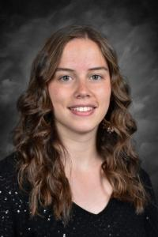
Notre vedette de vendredi!

Slide 7
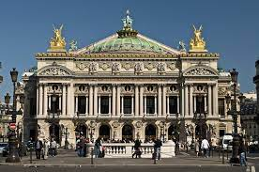
Guisseppe Verdi a composé la musique pour l’opéra Don Carlos pour remplir une commande de l'Opéra de Paris.

Slide 9
Où est le Nautilus?

Slide 10
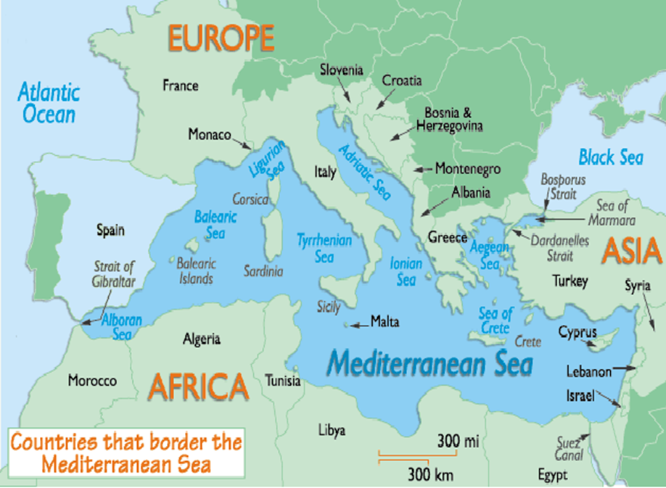

Slide 11
Devoirs

Slide 12
Billet de sortie
Quel est le longeur que vous pouvez nager sous la mer?

